Slide 1
Dog With You
더조은컴퓨터학원
반려동물과 함께 하는 여행추천 싸이트
TEAM 구디의봄
국하현, 김유경, 김민재, 조병철
Notes:
인사, ppt 넘기기

Slide 2
구디의 봄
DOG WITH YOU
팀명
프로젝트명
구로디지털 IT단지 주니어, 시니어 개발자 사이에서 봄이 되길 염원
반려동물과 함께한다는 의미를 보여줄 수 있도록 함께 라는 단어를 넣어 작명
Notes:
팀명, 프로젝트명 소개(국하현)

Slide 3
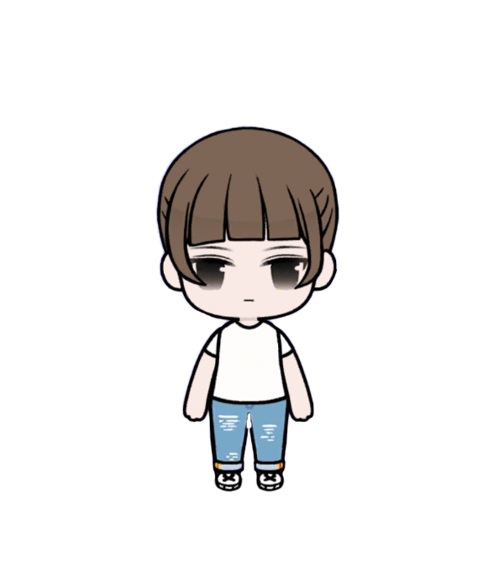



팀원소개
김유경 [팀원]
국하현 [팀장]
조병철 [팀원]
김민재 [팀원]
관리자, 이벤트, 설문조사 페이지
공통UI, URL 정규화 구현
회원 인증 (유효성 검사)
깃허브 관리자: 프로젝트 소스 코드 관리 및 버전 컨트롤. 팀원 간 협업을 원활히 하기 위한 깃허브 리포지토리 설정 및 관리
웹 퍼블리셔: UI/UX 디자인을 토대로 실제 웹 페이지 코딩 및 퍼블리싱.
PPT 제작: 프로젝트 진행 상황 및 결과를 발표하기 위한 프레젠테이션 제작 및 관리.
구현 기능: 회원가입, 로그인, 로그아웃, 사용자 마이 페이지, 메인 페이지의 CRUD 기능 중 Create, Read, Update 기능 구현
구현 기능: 관리자 페이지 및 이벤트 페이지의 CRUD 기능 구현. 전체 화면 공통 UI 요소(헤더, 푸터, 내비게이션 바 등) 디자인 및 구현.
Notes:
개인 역할 분담 및 구현 기능 소개(국하현, 김유경)
다음 발표자: 김민재, 조병철

Slide 4
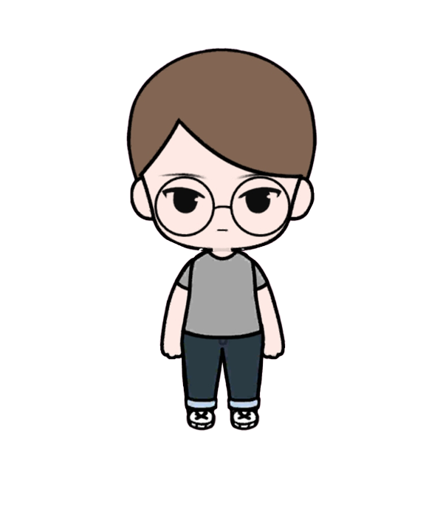
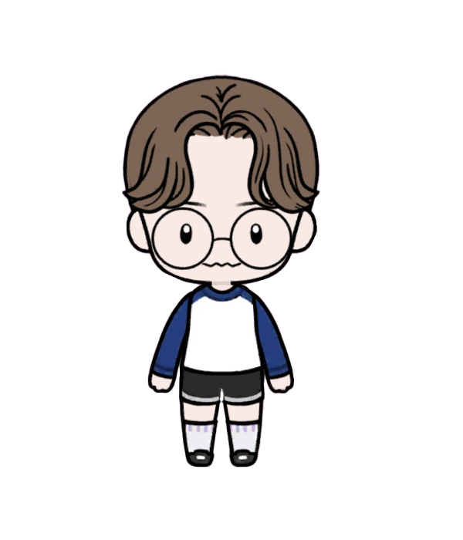
팀원소개
김민재 [팀원]
조병철 [팀원]
전체 게시판 페이지 구현
카테고리 관리(생성, 읽기, 업데이트), 예약 기능 구현
문서 관리자: 프로젝트 문서화, 회의록 작성, 개발 문서 관리.
구현 기능: 게시판 전체 페이지의 CRUD 기능 구현. 사용자 및 관리자 페이지 포함.
DBA: 데이터베이스 설계 및 관리. 데이터베이스 최적화 및 유지보수.
구현 기능: 카테고리 관리(생성, 읽기, 업데이트), 예약 기능, 메인 페이지의 CRUD 기능 중 Create, Read, Update 구현.
Notes:
- 개인 역할 분담 및 구현 기능 소개(김민재, 조병철)
다음 발표자: 국하현

Slide 5
목차
01. 프로젝트 개요
02. 프로젝트 수행 절차
03. 프로젝트 수행 결과
04. 자체 평가 의견
05. 프로젝트 QNA
Notes:
- 다음 발표자: 국하현

Slide 6
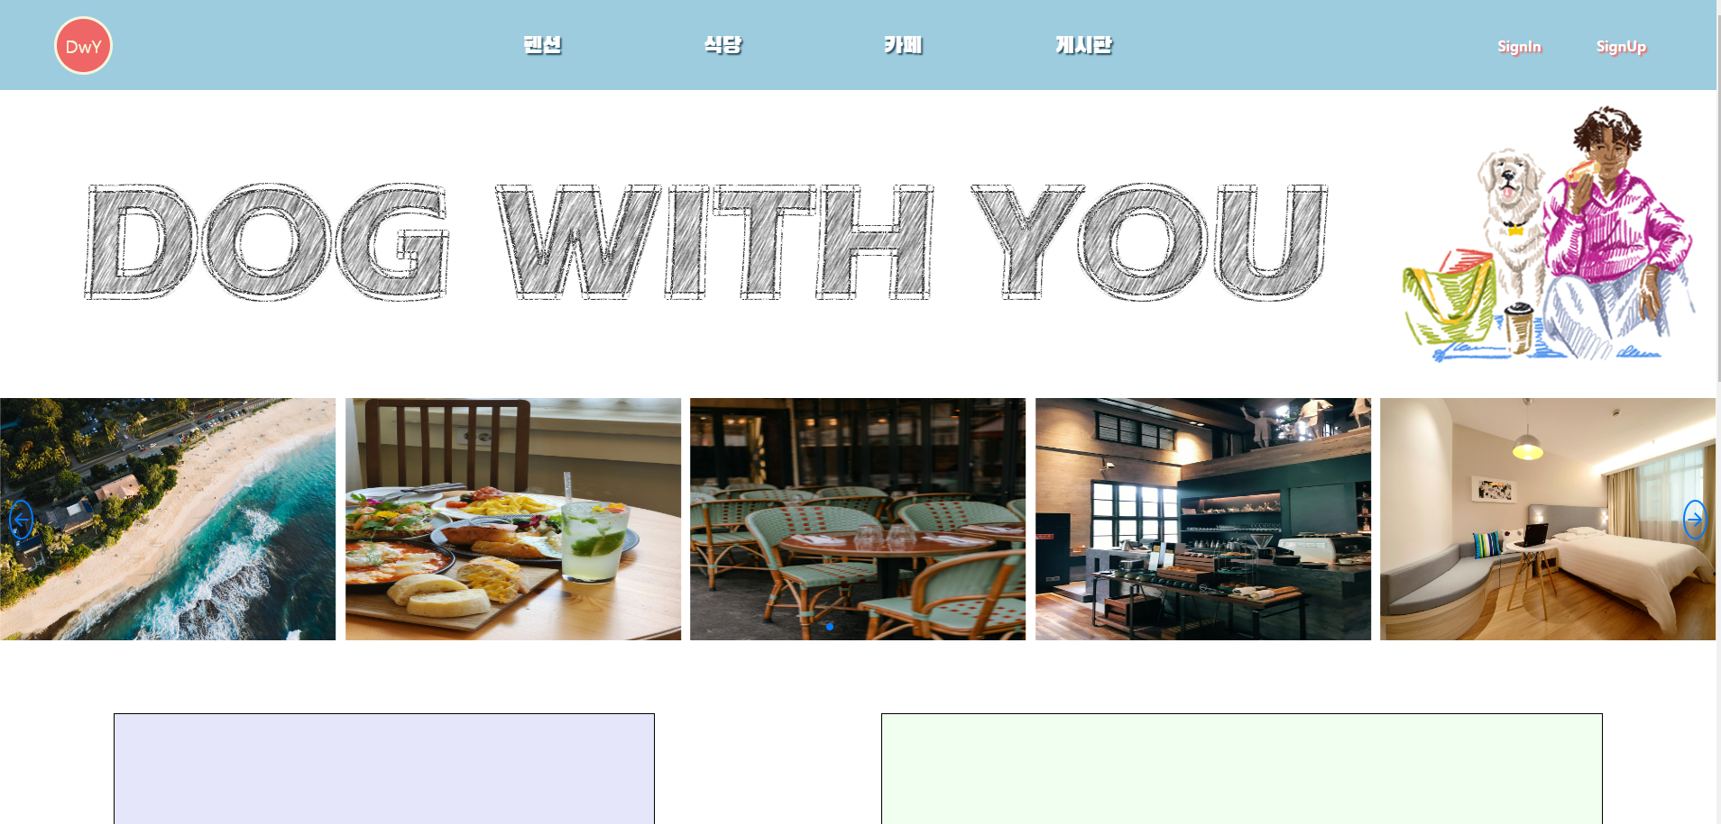
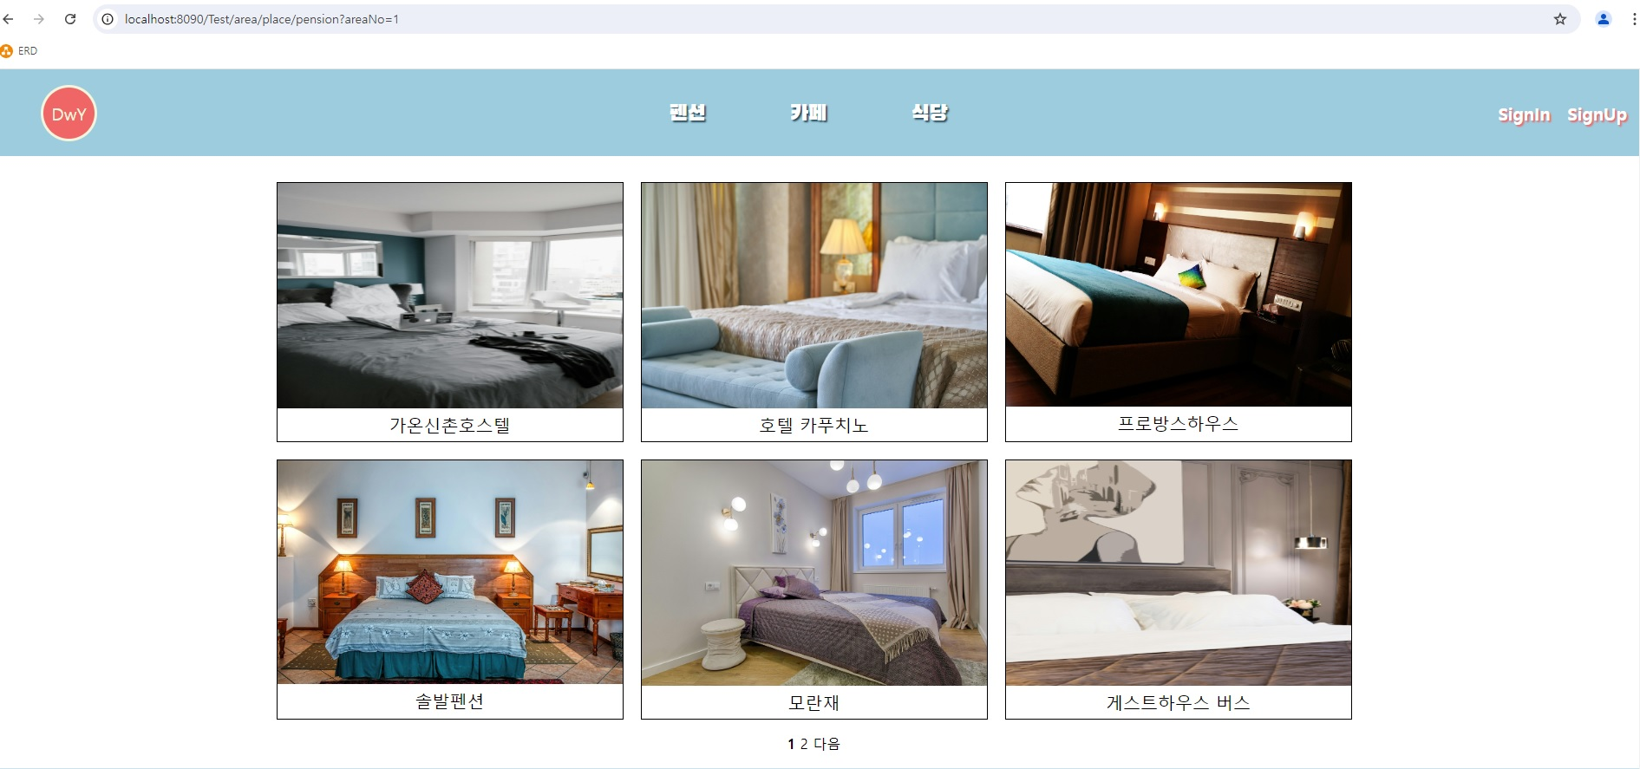
01
프로젝트 개요
프로젝트 주제)
맹견을 제외한 제약조건없이 소,중,대형견모두 함께 할 수 있는 반려견 여행지 추천사이트
전국 6도로 나누어 원하는 지역 선택할수있는 카테고리로 제공
사이트 내에서 제공하는 펜션, 음식점 데이터내에서 예약 기능 제공
설문조사를 통한 데이터기반 랜덤장소 추천 이벤트 제공
이 사이트를 이용하는 반려인들과의 자유로운 소통과 정보 제공을 받을 수 있는 자유게시판 제공
Notes:
- 다음 발표자: 국하현

Slide 7
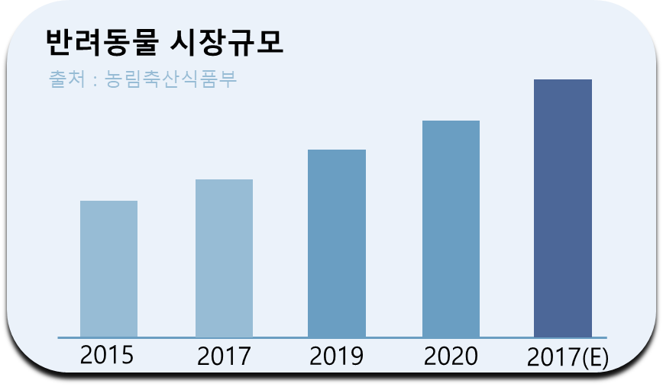
01
프로젝트 개요
프로젝트 주제 선정 이유)
1인가구, 딩크족 등이 증가하면서 반려동물을 키우는 사람들이 꾸준히 증가하고 있다. 반려가구 1천만 시대라는 말이 나올정도로 반려동물과 관련된 시장도 지속적으로 성장하고 있는 추세
[반려동물인구 1500만시대 '장삿법''] 댕댕이' 잡아야 손님 모인다(2024.03.19) [출처:내일신문]
- https://m.naeil.com/news/read/504724
2025(E)
[소년중앙] 반려가구 552만 시대, 사람과 동물이 함께 행복하려면(2024.02.13) [출처:중앙일보]
- https://www.joongang.co.kr/article/25226870
Notes:
- 다음 발표자: 국하현

Slide 8
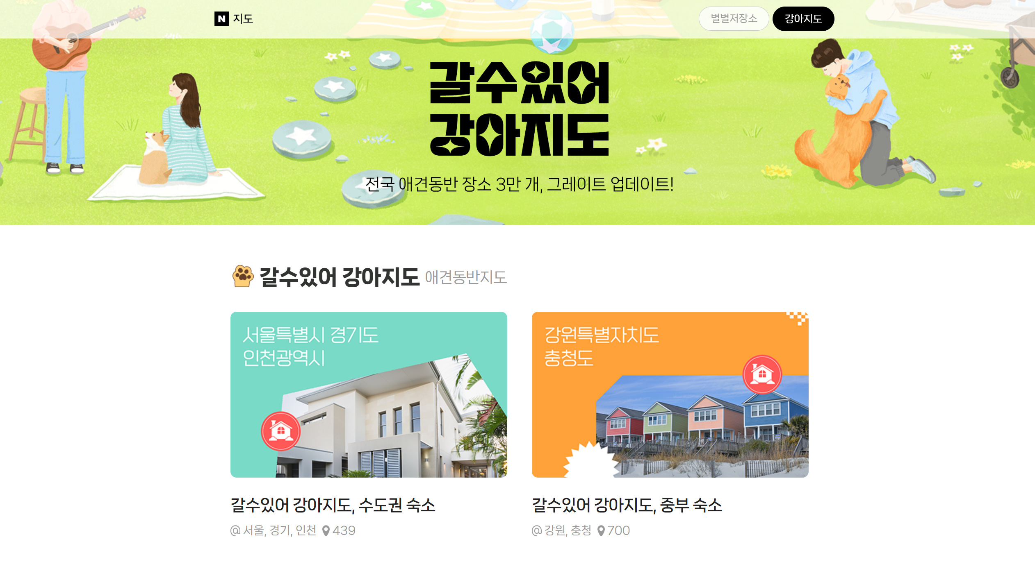
01
프로젝트 개요
참고 사이트)
데이터 기반의 보여주기식 지도가 아닌검수를 마친 데이터만을 보여줄수있게 수정
사이트 내에 장소 정보를 간략하게 먼저 보여줌으로써 사이트를 타고 들어가서 봐야하는 번거로움을 줄여줄 수 있도록 수정
Notes:
- 다음 발표자: 국하현

Slide 9






01
프로젝트 개요
활용장비)
Collaborations
- Github
Frontend
- Html5, css, Javascript
Backend
- Java, Jsp, Servlet
Database
- Oracle
Notes:
- 다음 발표자: 국하현

Slide 10
01
프로젝트 개요
기능 구조)
회원관리
관리자페이지
장소관리
이벤트관리
랜덤장소추천
관리자
메인페이지
로그인
이벤트
카테고리
게시판
비회원
댓글
회원가입
회원
마이페이지
회원정보수정
내가 쓴 게시물
Notes:
- 다음 발표자: 조병철

Slide 11
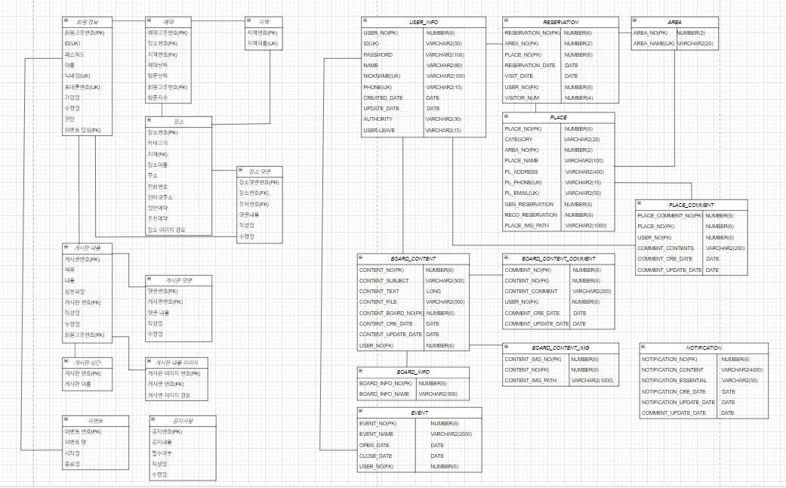
01
프로젝트 개요
ERD)
Notes:
- 다음 발표자: 김유경

Slide 12
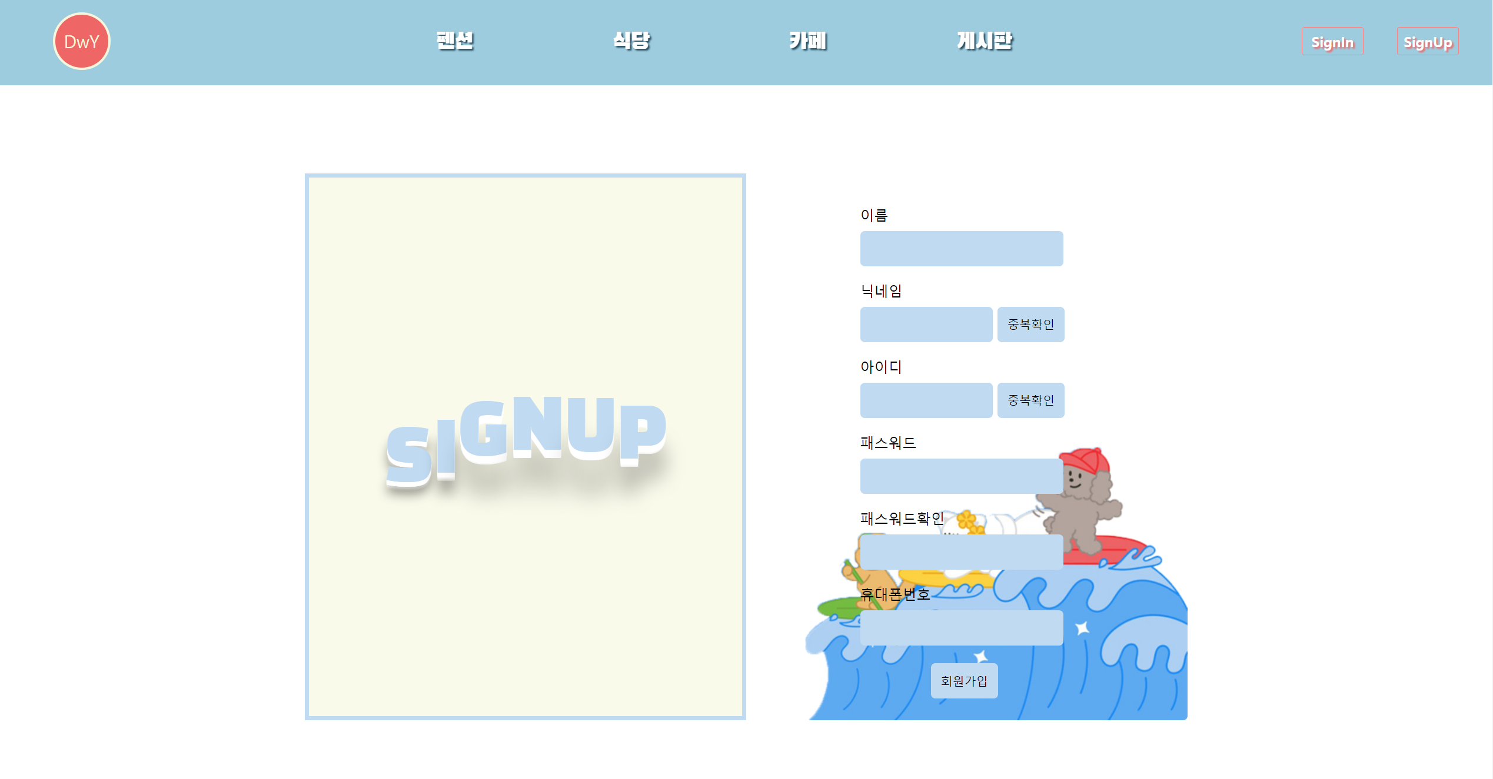
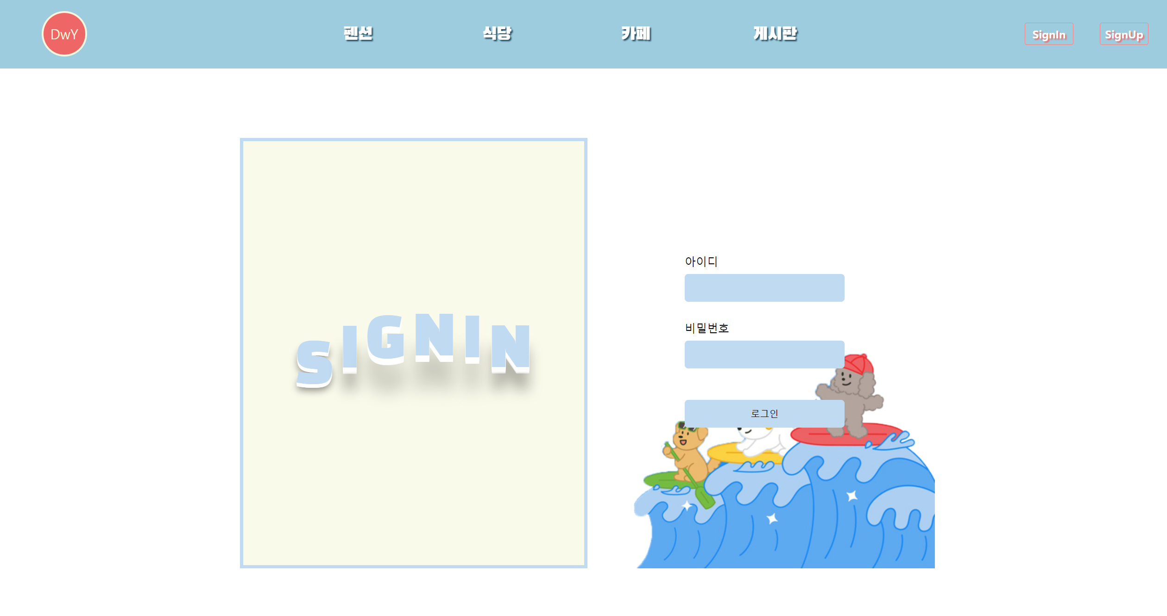
02
프로젝트 수행 절차
로그인,회원가입)
Notes:
- 다음 발표자: 김유경

Slide 13
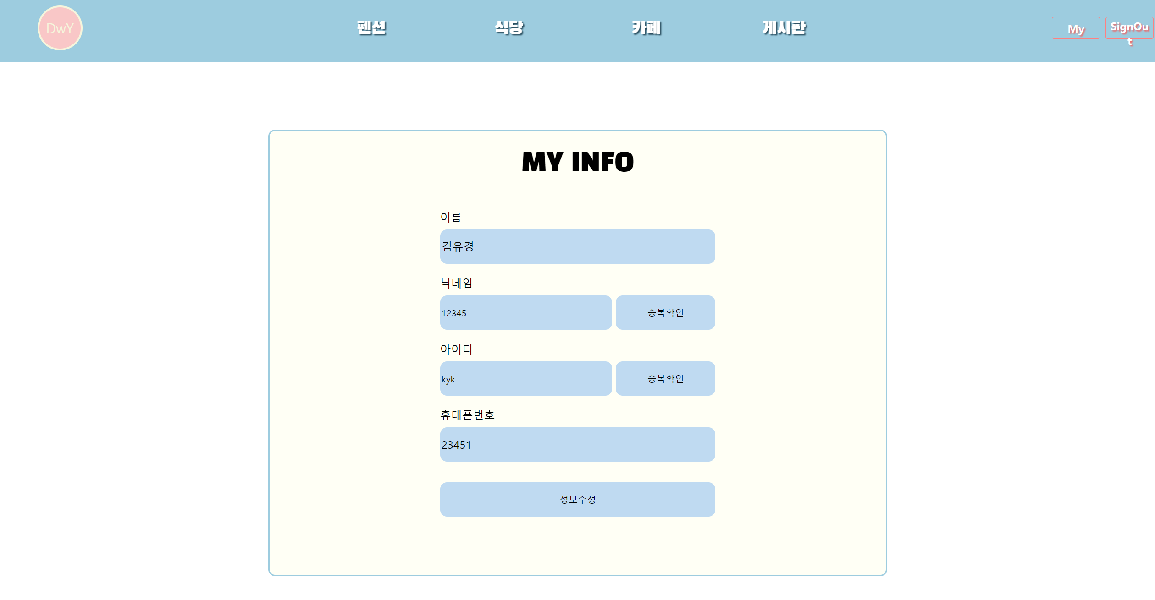
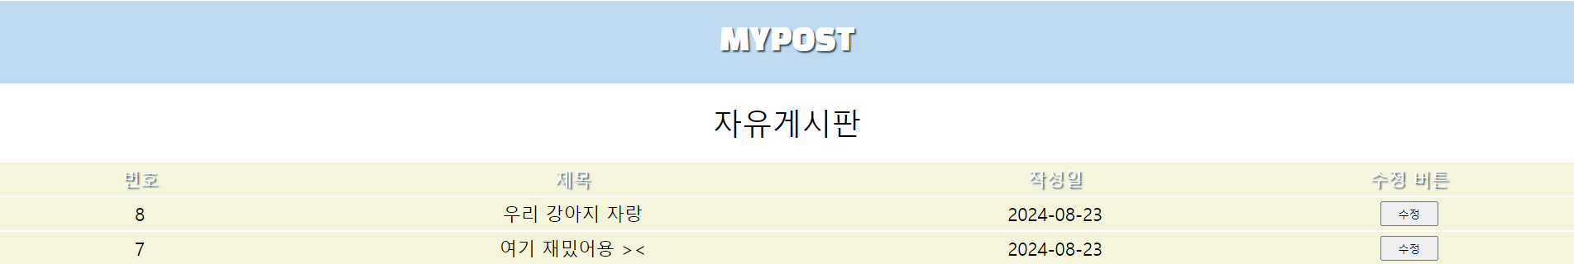
02
프로젝트 수행 절차
마이페이지)
Notes:
다음 발표자: 김유경(전체 CSS 디자인까지 발표)
발표자 교대 후 조병철 발표

Slide 14
02
프로젝트 수행 절차
메인페이지)
Notes:
- 다음 발표자: 조병철

Slide 15
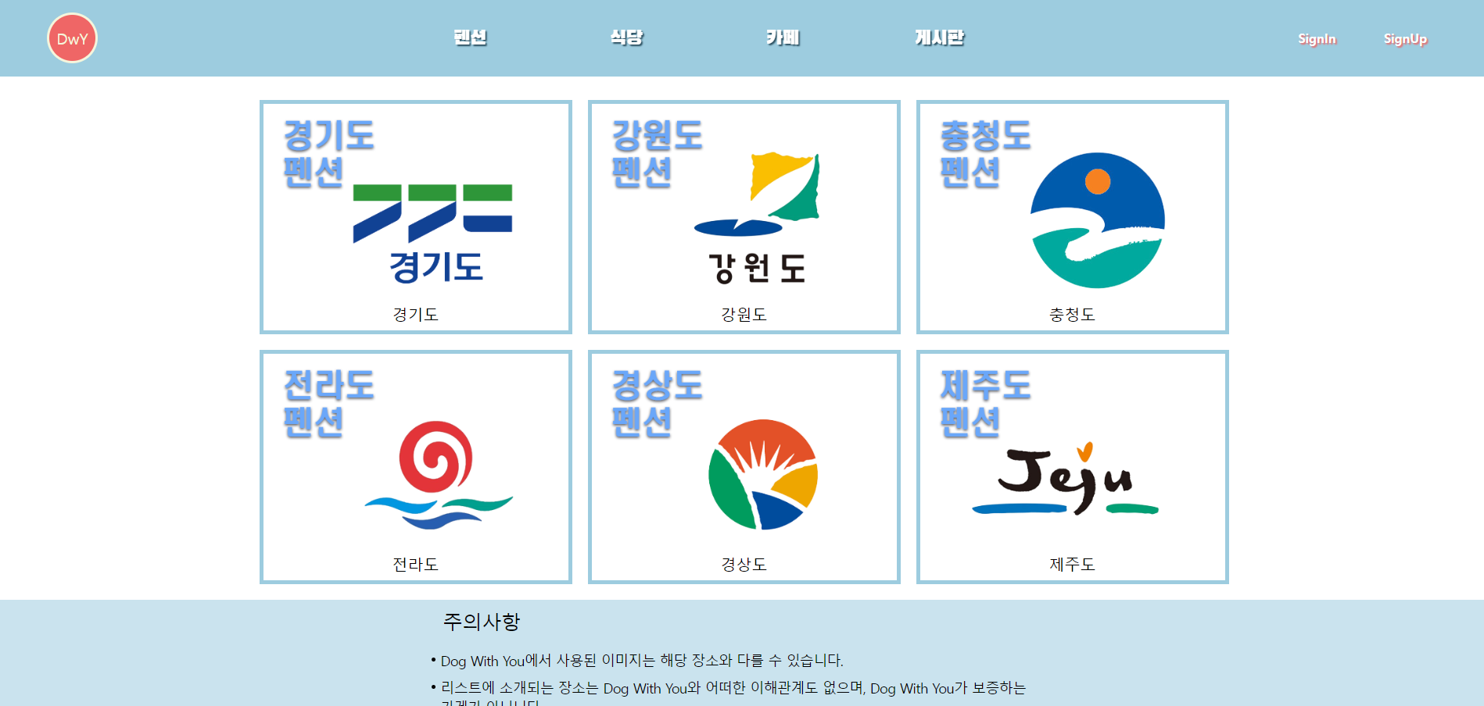
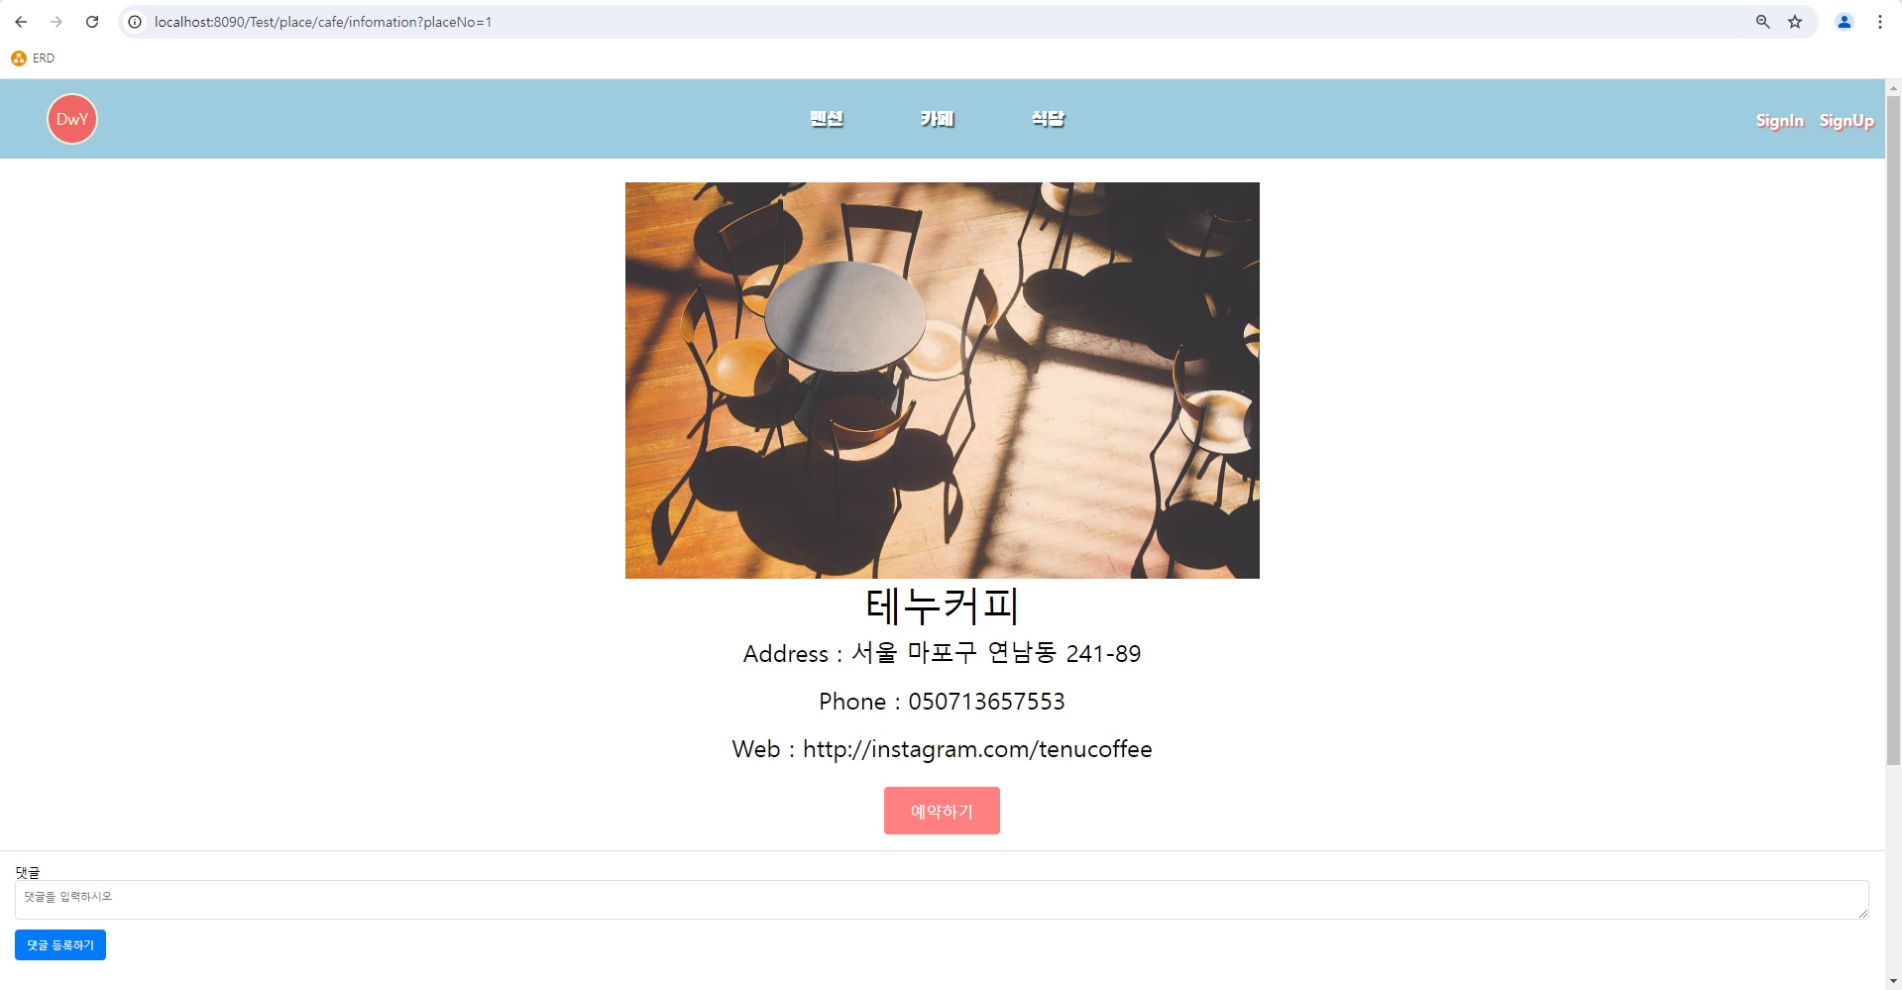
02
프로젝트 수행 절차
지역 카테고리)
Notes:
- 다음 발표자: 조병철

Slide 16
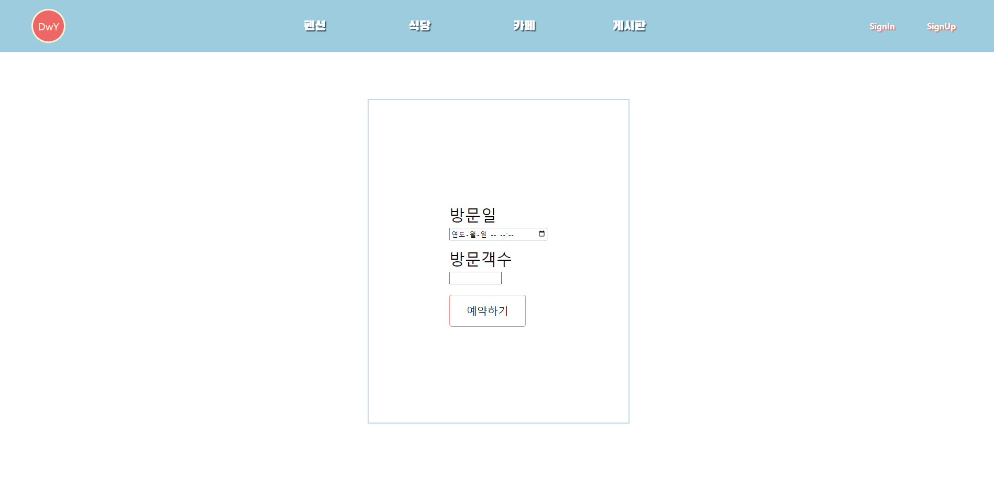
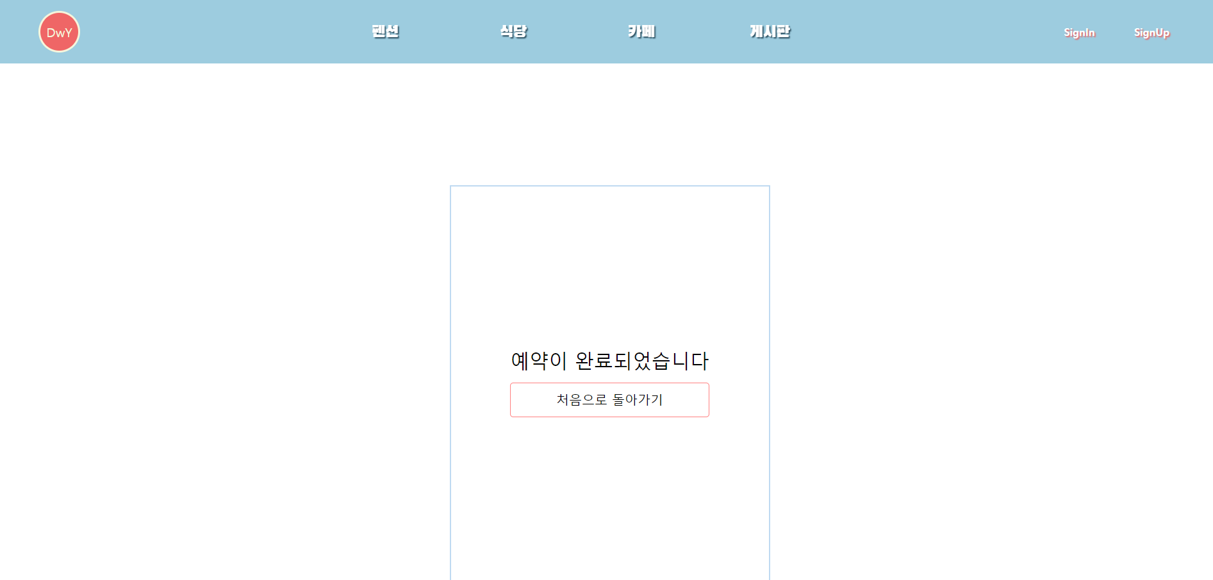
02
프로젝트 수행 절차
예약)
Notes:
- 다음 발표자: 김민재

Slide 17
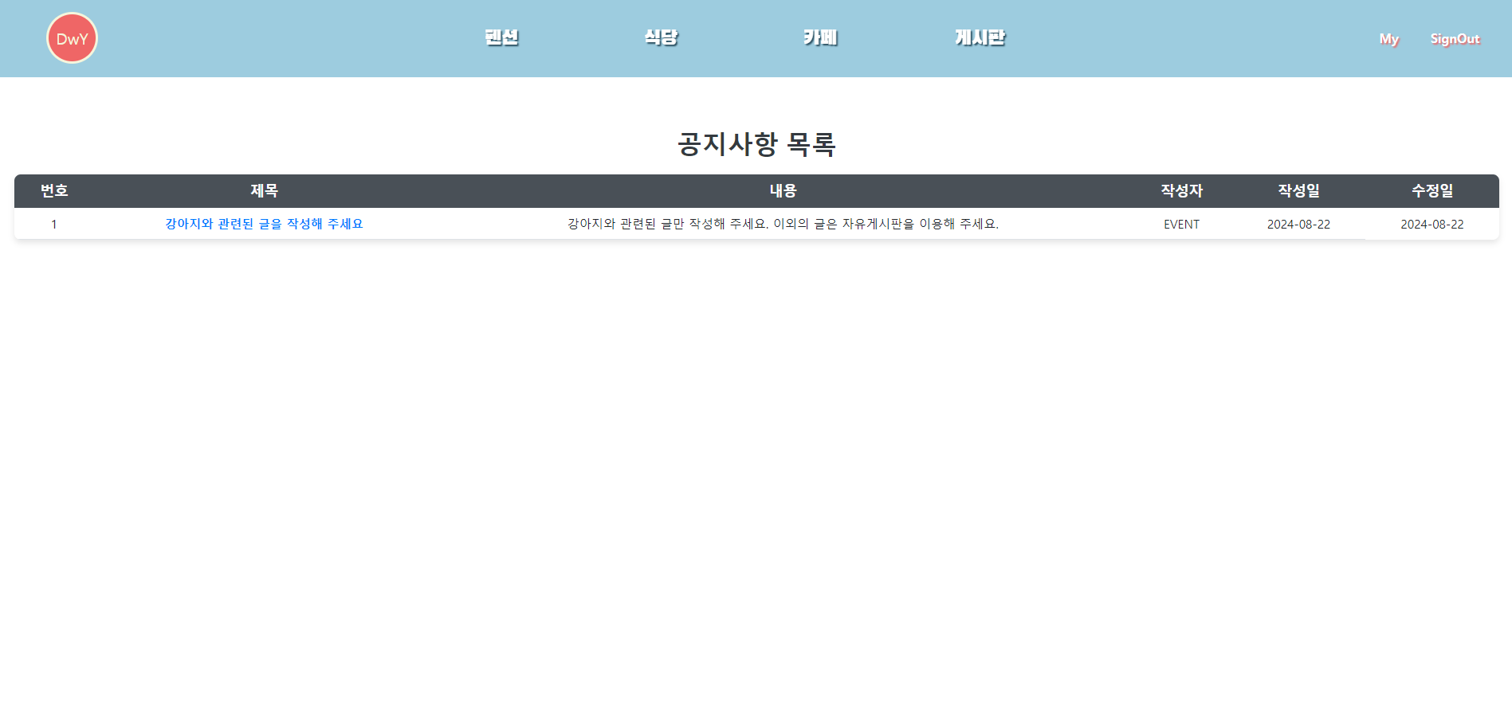
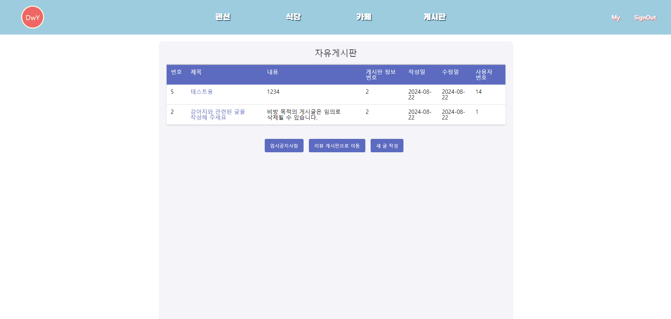
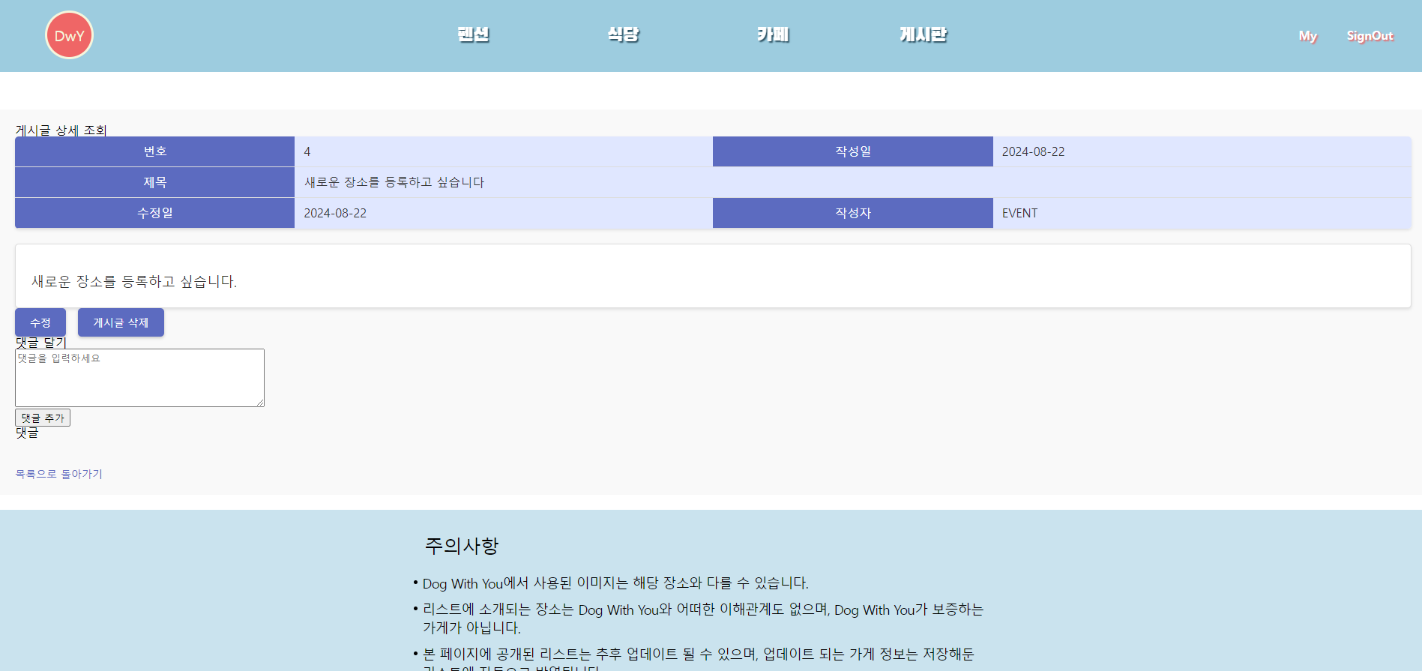
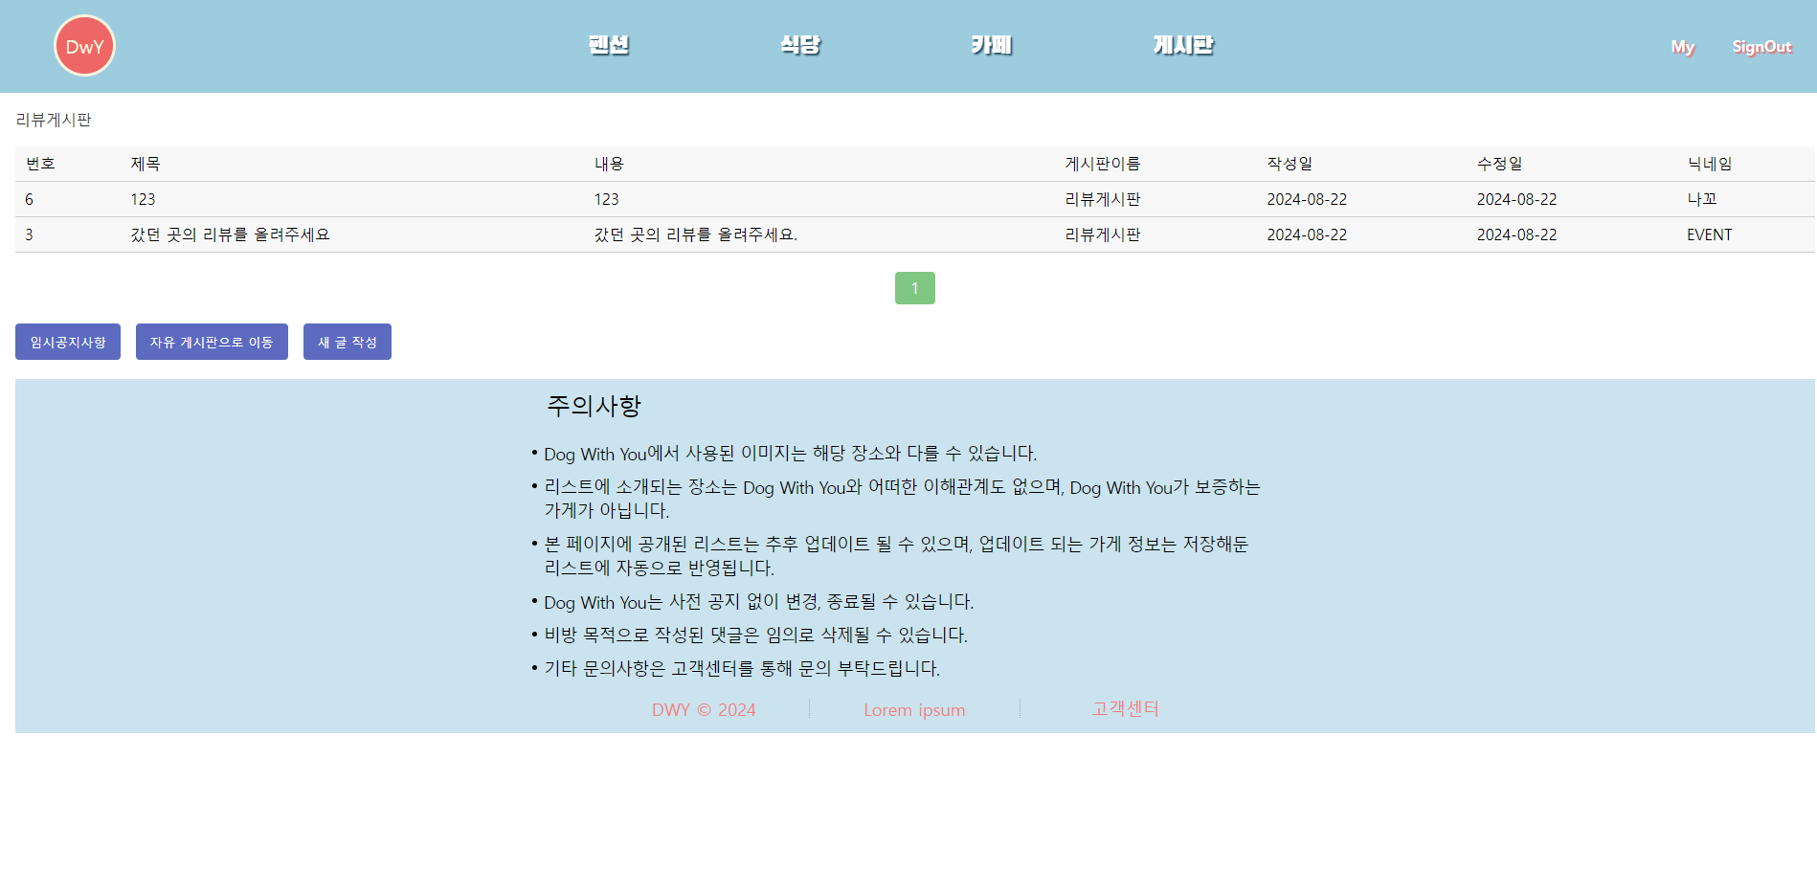
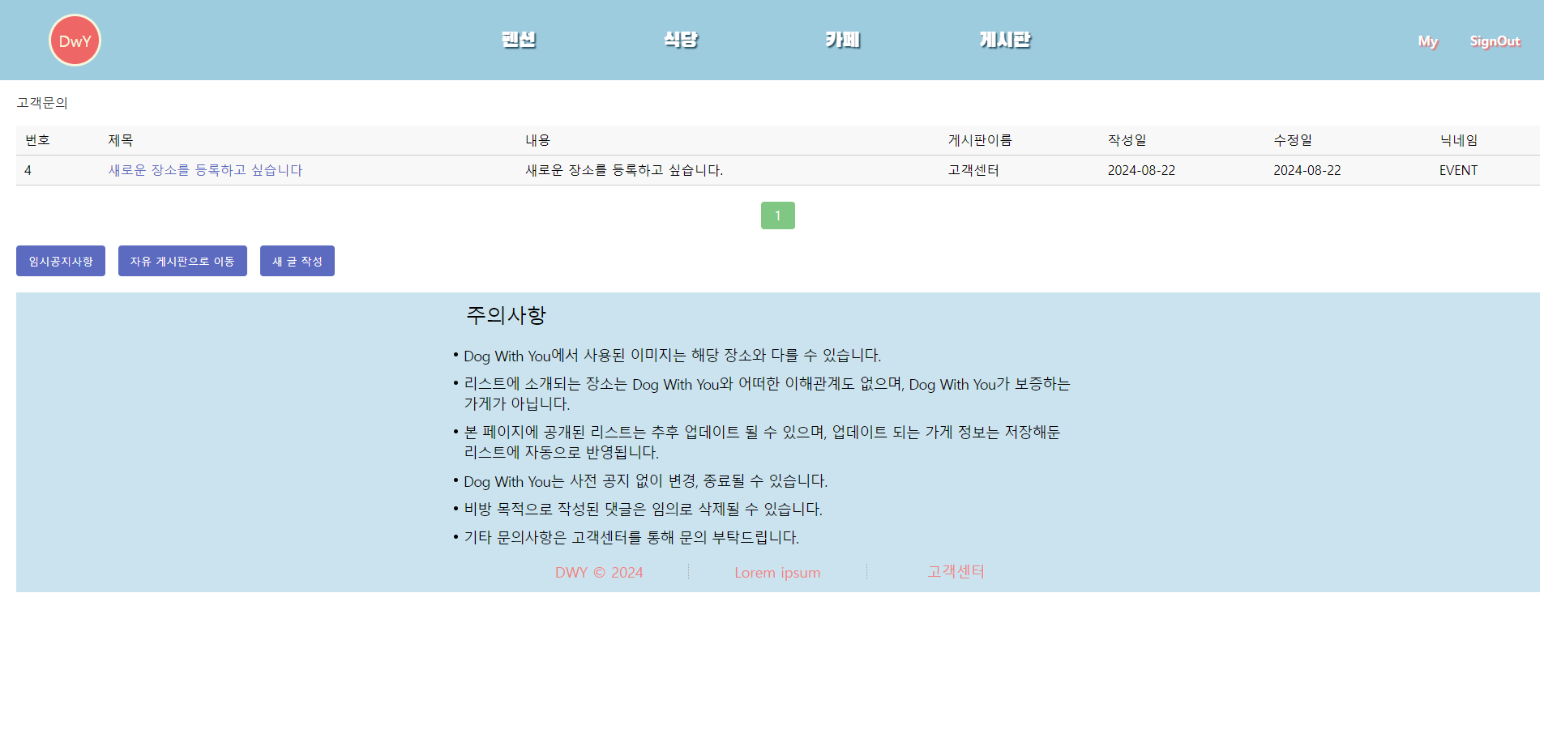
02
프로젝트 수행 절차
게시판)
Notes:
- 다음 발표자: 국하현

Slide 18
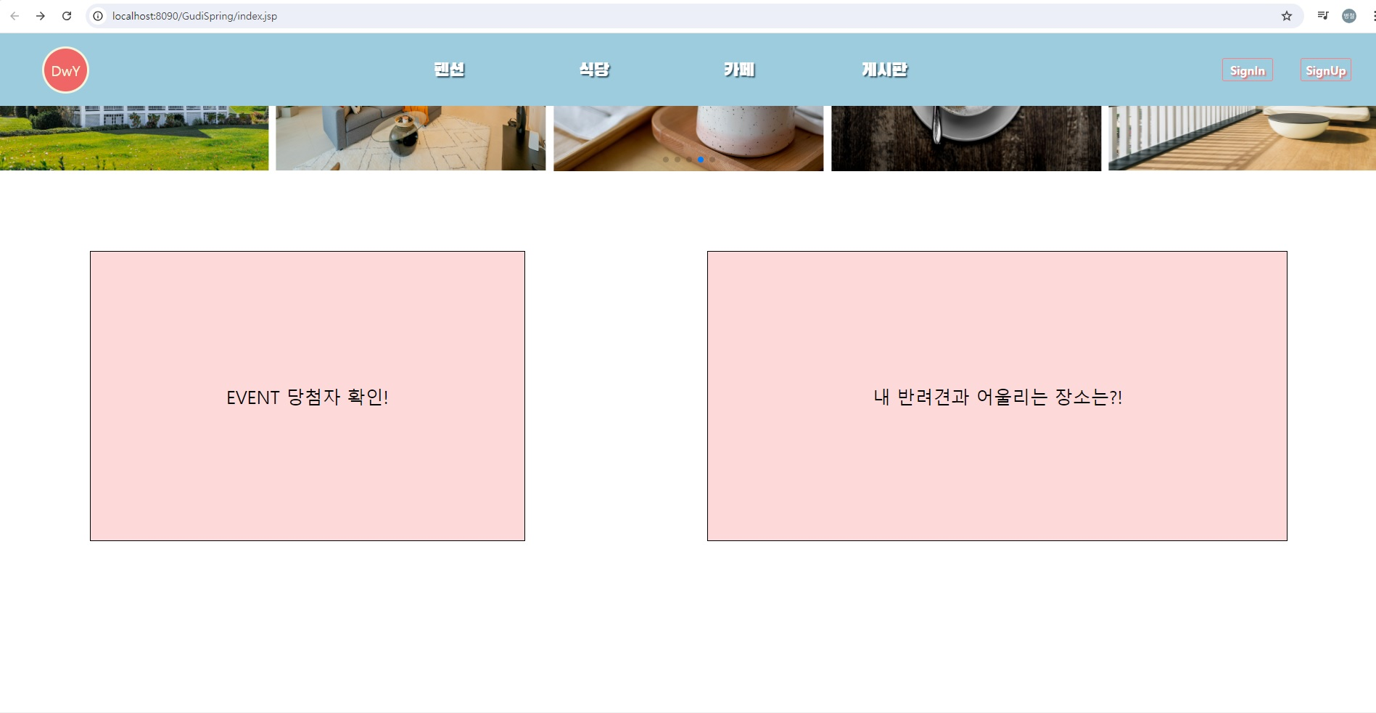
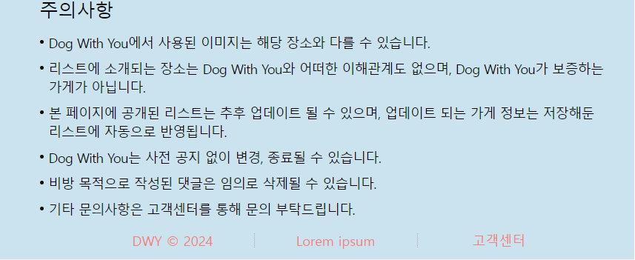
02
프로젝트 수행 절차
공통단)
헤더
이벤트
푸터
Notes:
- 다음 발표자: 국하현

Slide 19
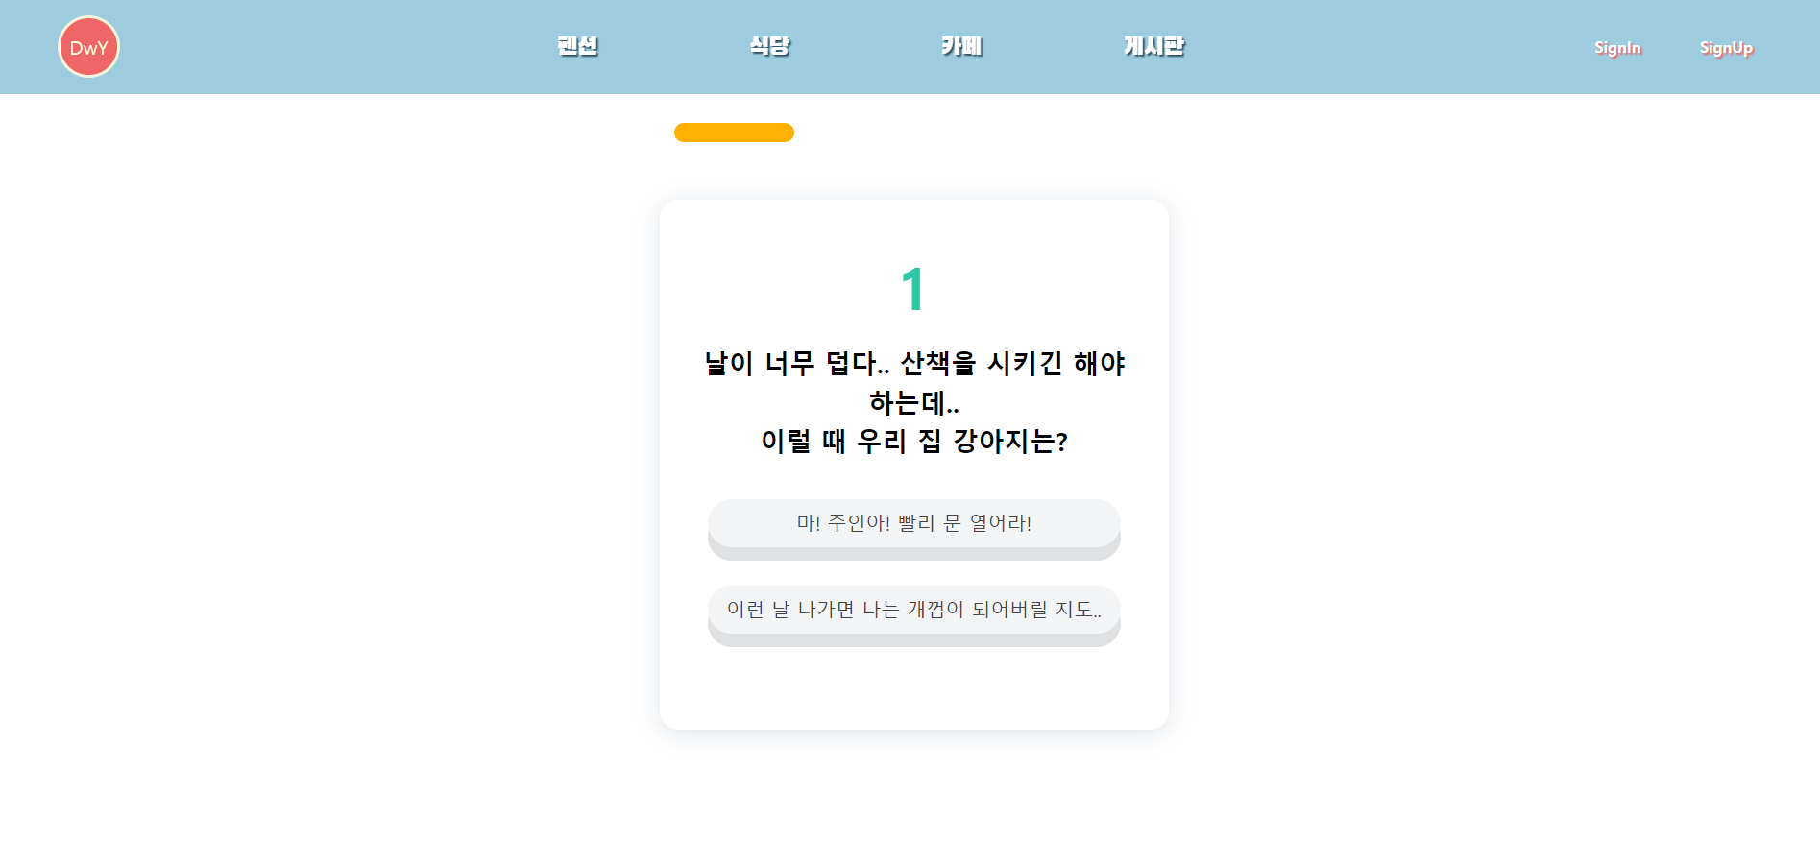
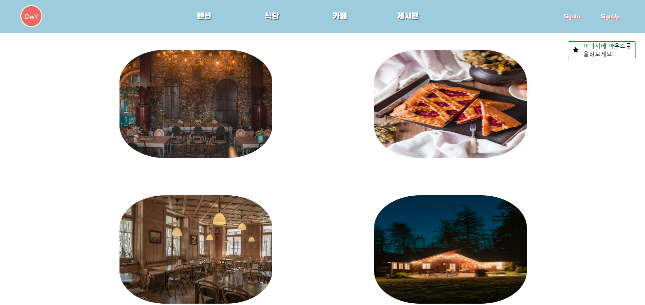
02
프로젝트 수행 절차
설문조사)
Notes:
- 다음 발표자: 국하현

Slide 20
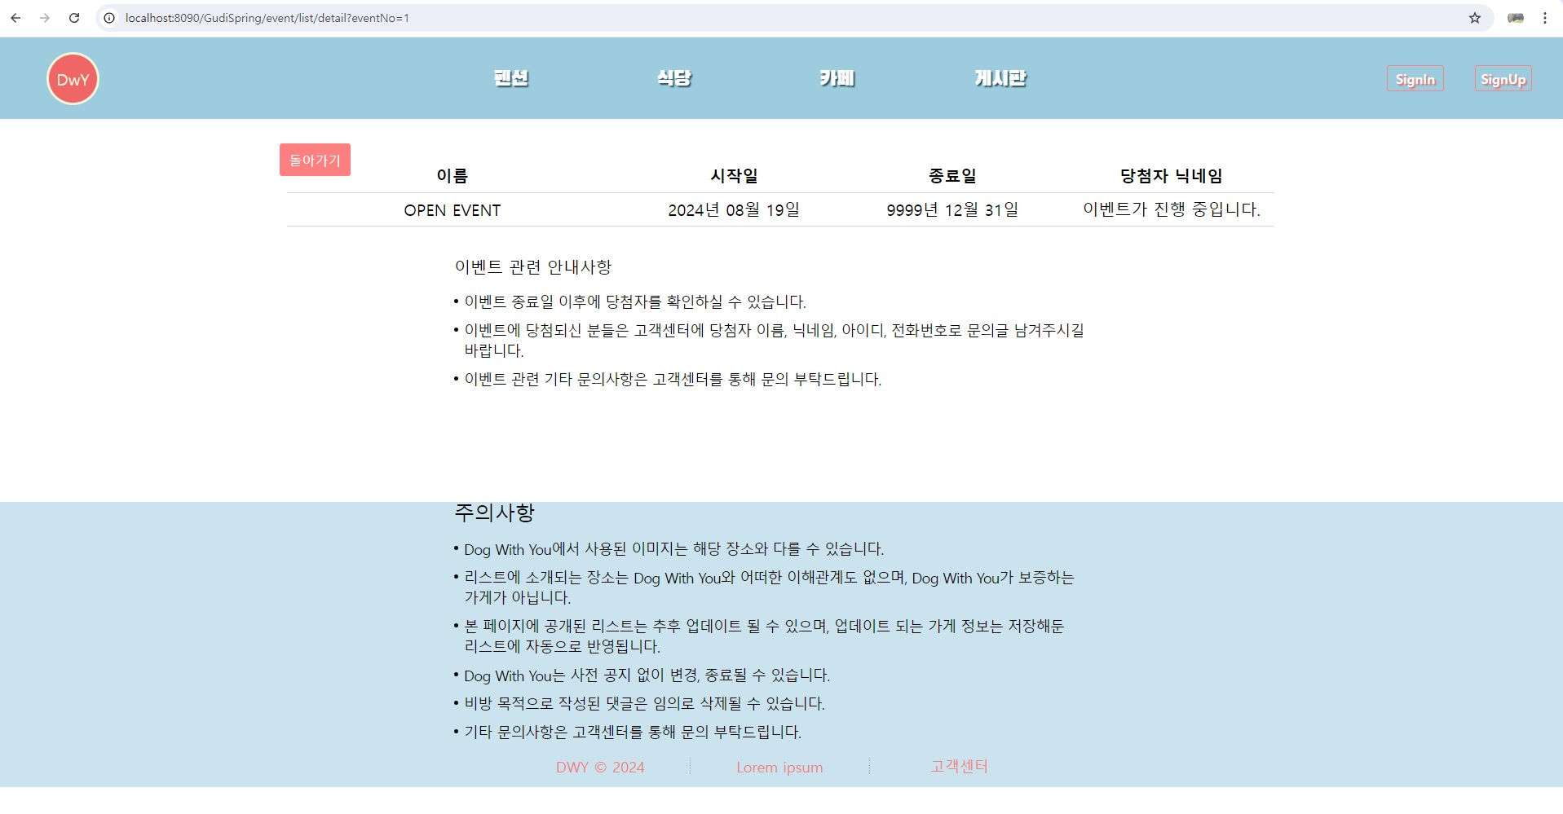
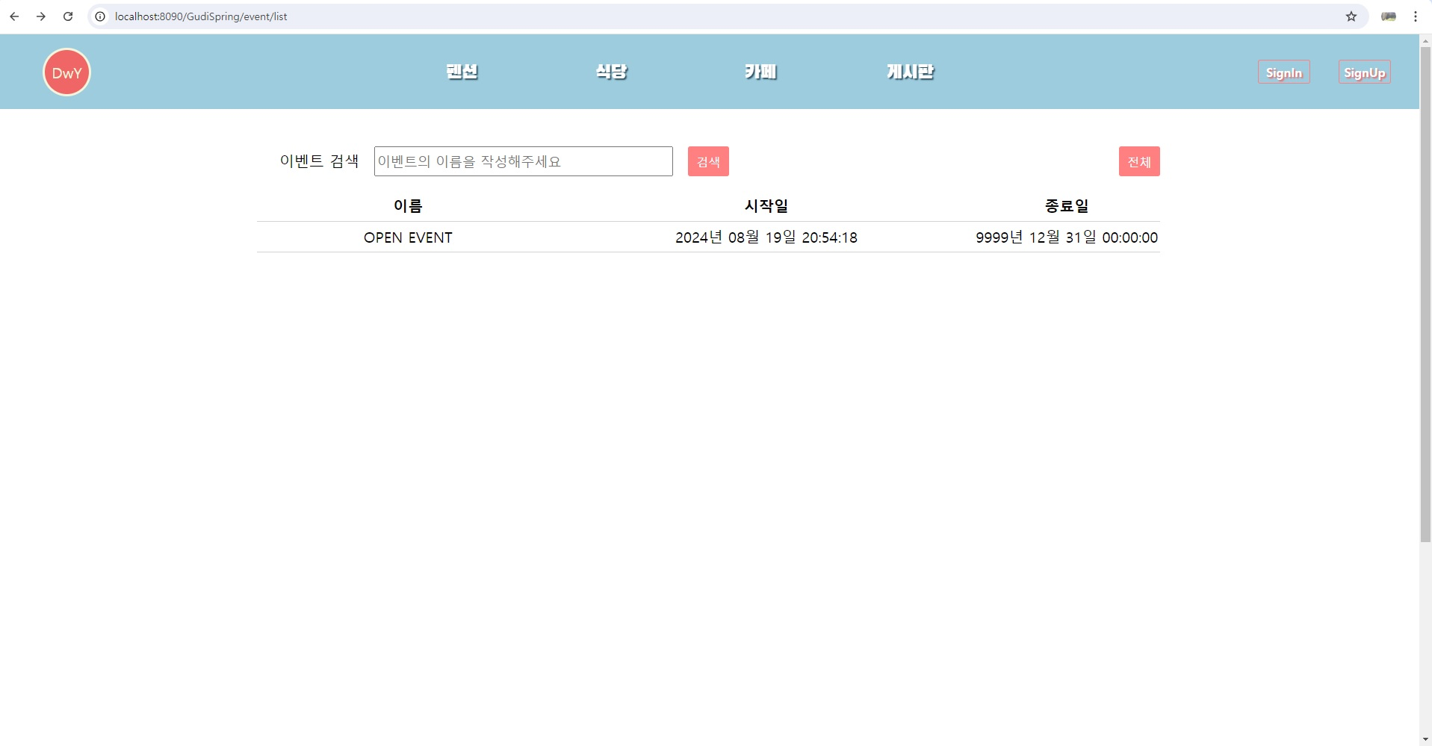
02
프로젝트 수행 절차
사용자화면 이벤트)
Notes:
- 다음 발표자: 국하현

Slide 21
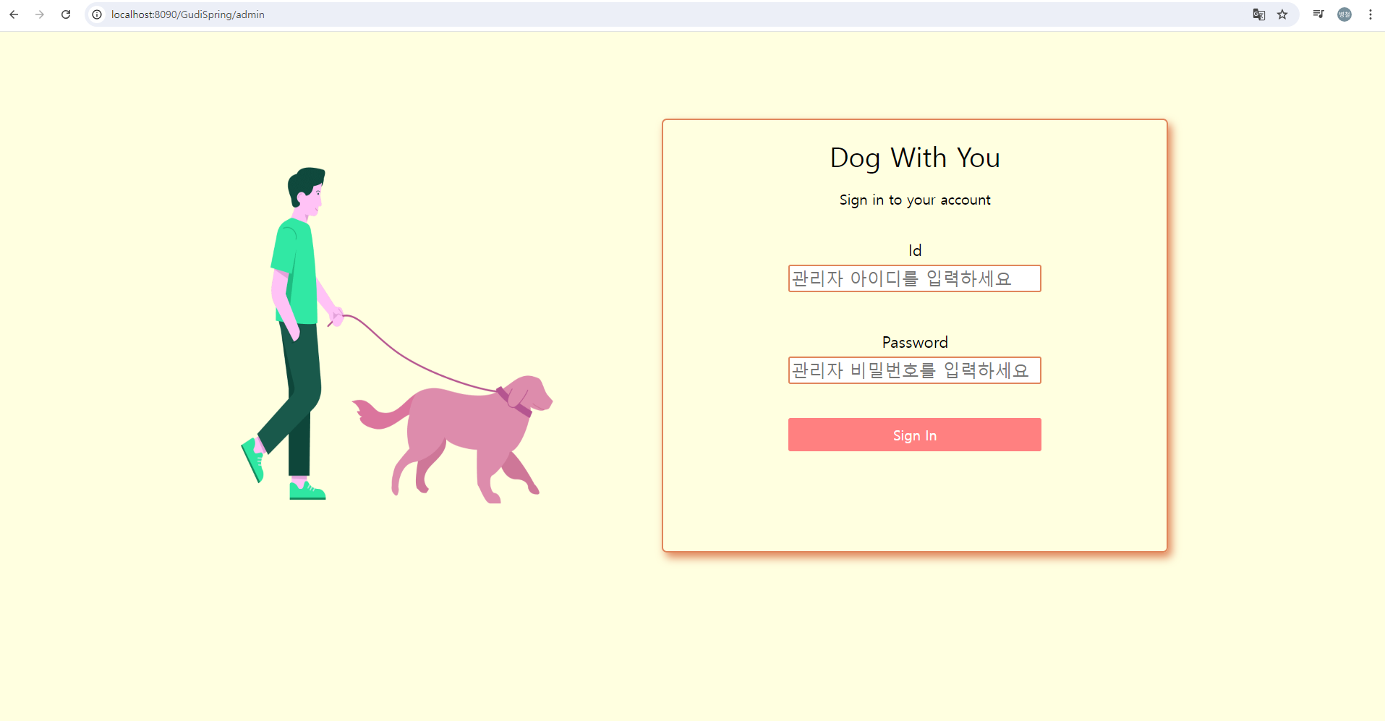
02
프로젝트 수행 절차
관리자페이지)
Notes:
- 다음 발표자: 국하현

Slide 22
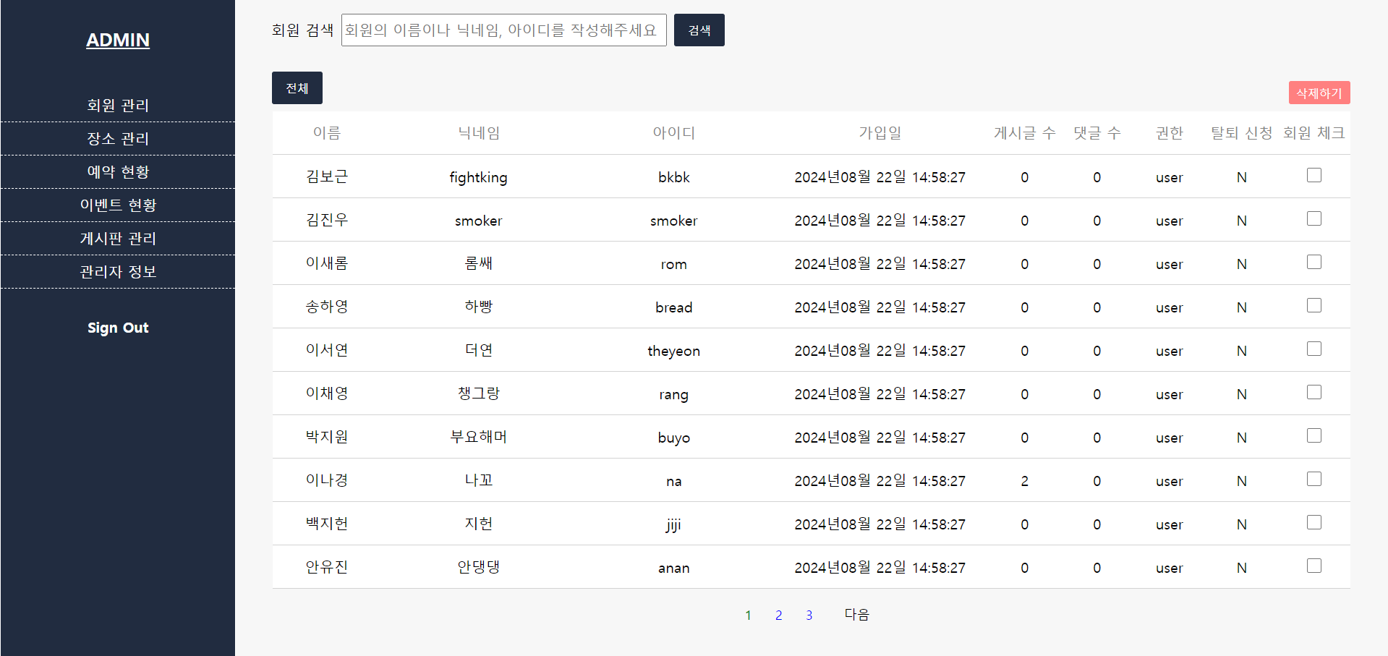
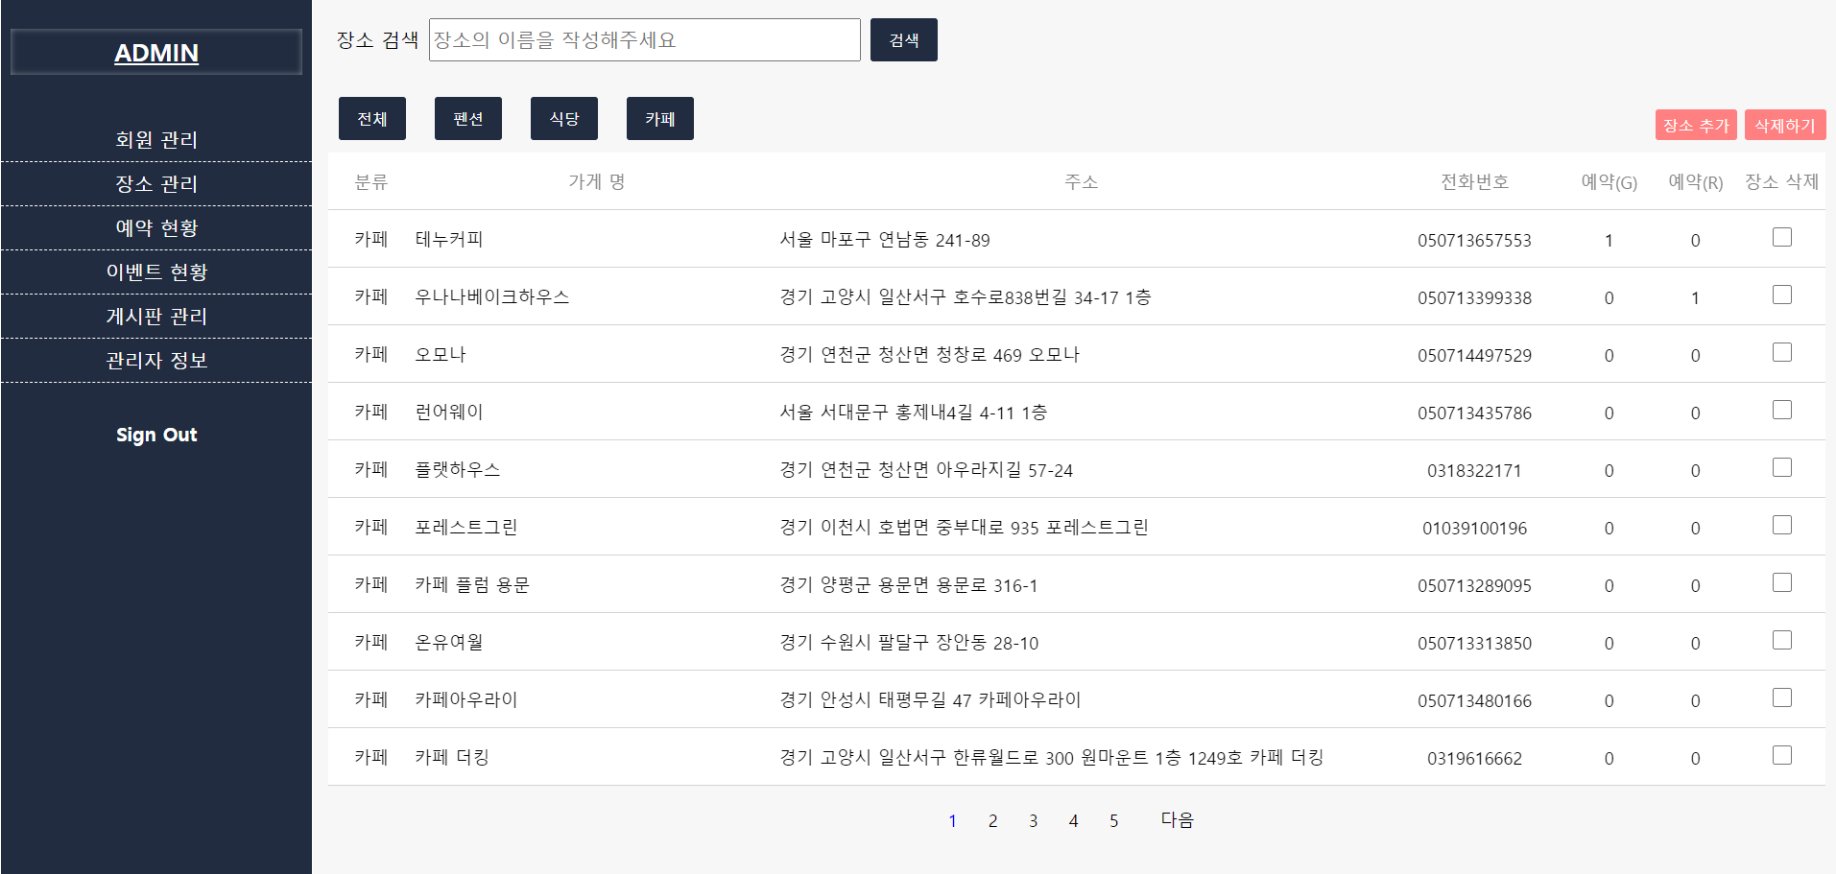
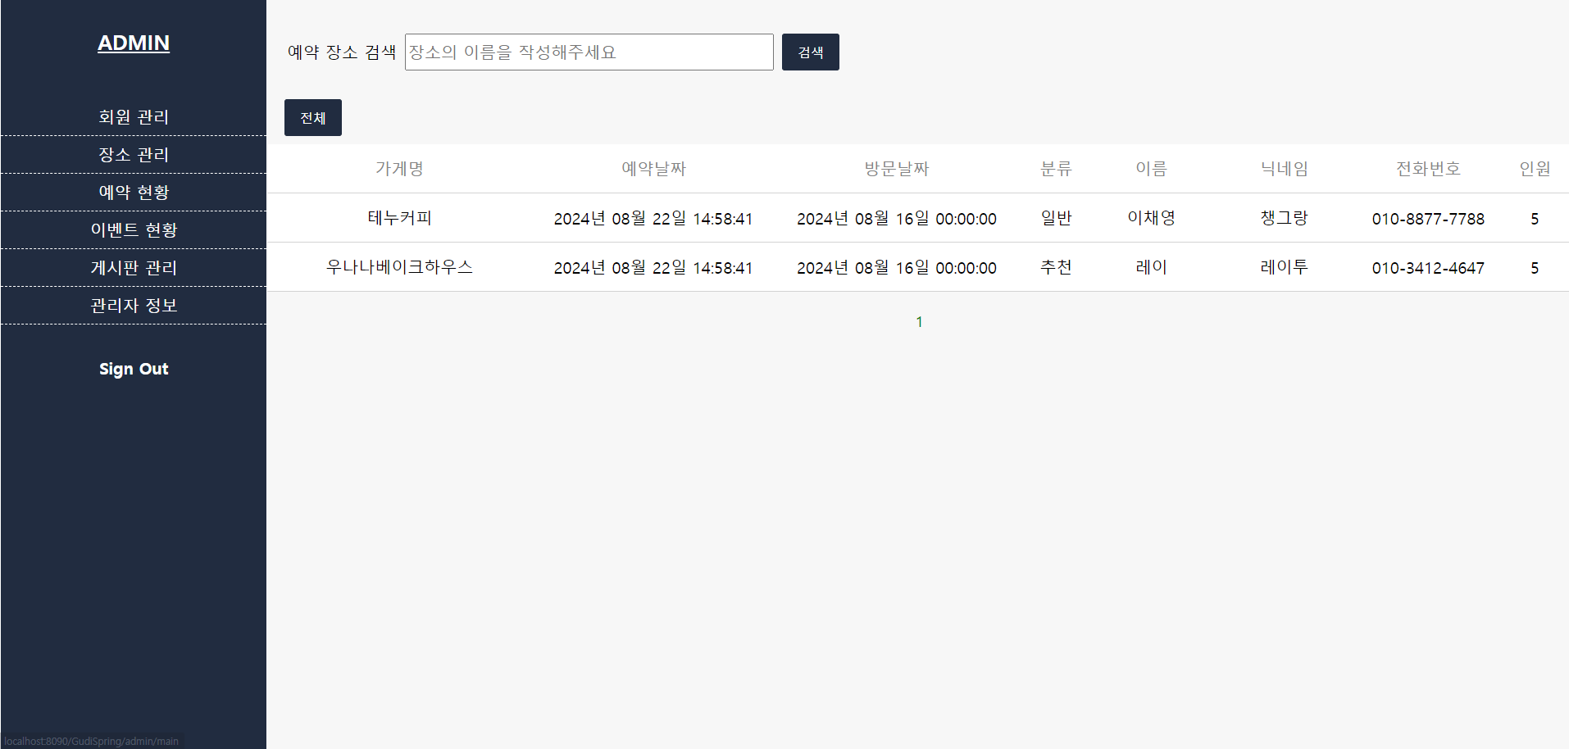
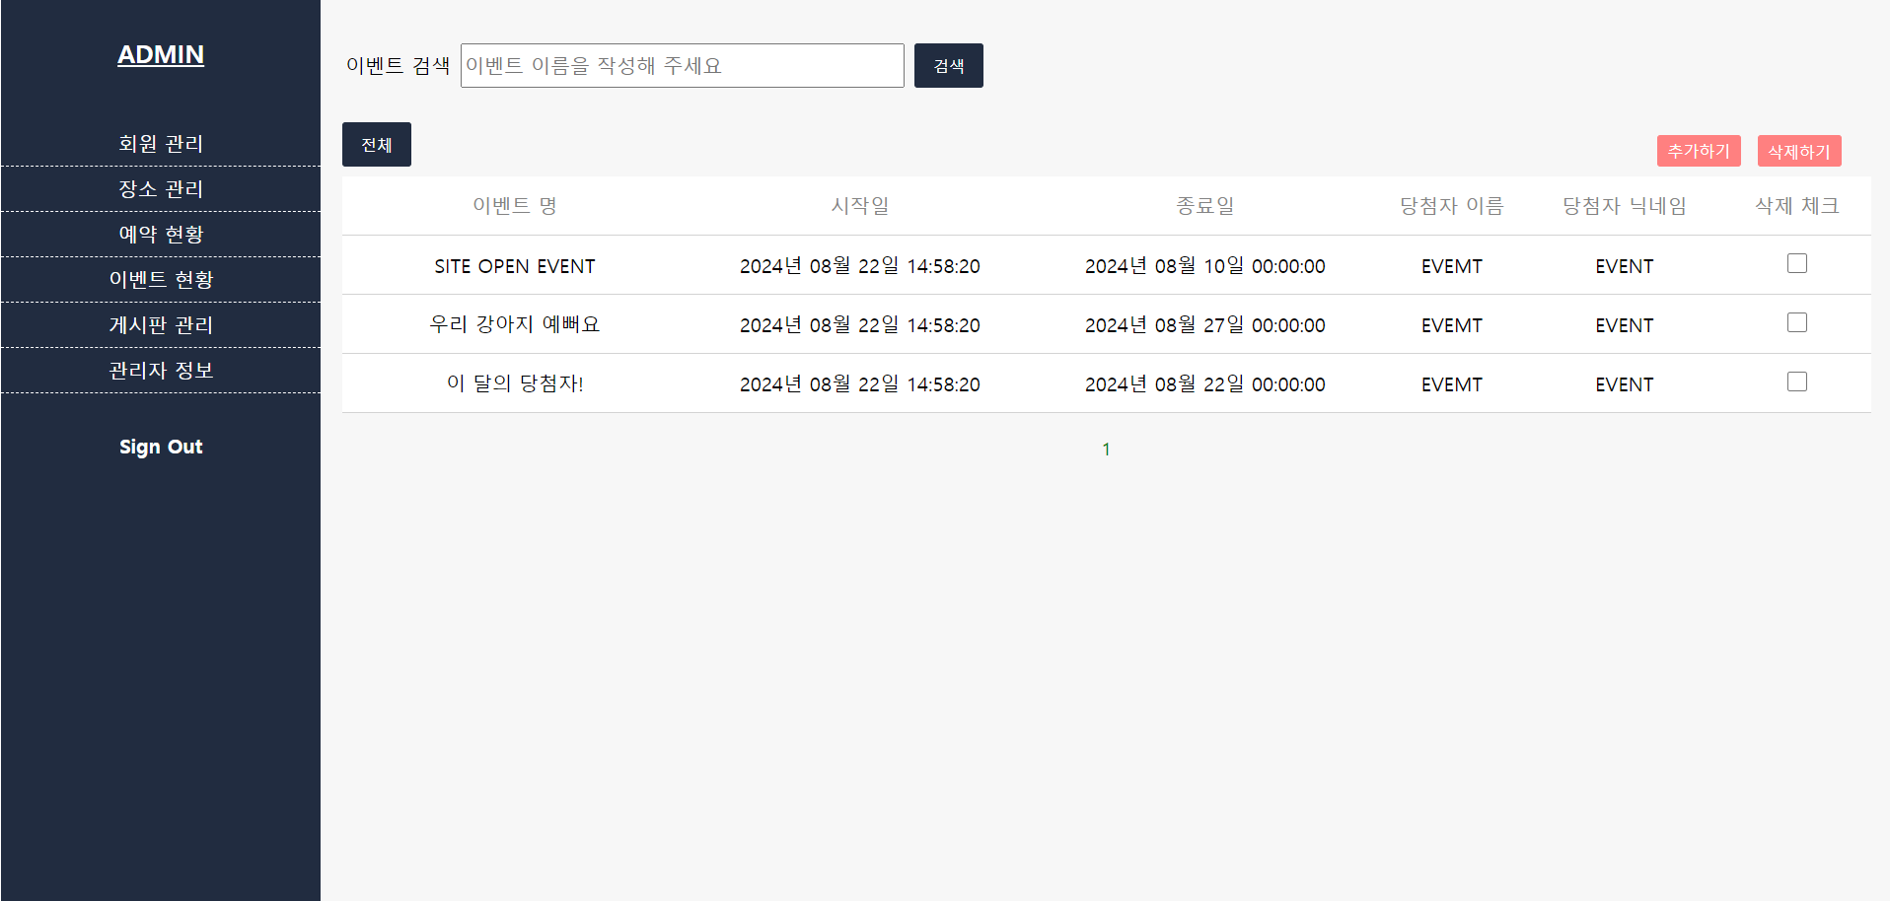
02
프로젝트 수행 절차
관리자페이지)
Notes:
- 다음 발표자: 국하현

Slide 23
03
프로젝트 수행 결과
결과 화면 URL)
http://localhost:8090/GudiSpring/
Notes:
다음 발표자: 국하현(프로젝트 수행 결과 안내 멘트까지)
사이트 시연 시작
발표자 교대 후 구현 기능 설명
(김유경 -> 조병철 -> 김민재 -> 국하현 순서)

Slide 24
04
자체 평가 의견
느낀점)
1. 국하현
- 처음으로 개인 프로젝트가 아닌 팀 프로젝트를 하다보니 기획부터 병합까지 우여곡절이 많았지만, 좋은 경험을 했다는 생각이 든다. 또 기대 이상의 결과가 나와서 만족스럽다.
2. 김유경
항상 의문점으로 들었던 내가 배운 내용으로 정말 웹개발이 어떻게 이루어질까가 해결이 되어서 너무 행복하고 유익한 시간이었고
왜 프로젝트 개발에는 협업이 중요하다고 하는지 뼈저리게 느꼈던 시간이었다.
3. 김민재
jsp 이미지업로드가 쉬울줄 알았는데 어려웠고 css는 진짜힘들었지만 재미있었다.
4. 조병철
-많은 어려움이 있었지만 팀원들과의 소통이 중요하다는 것을 깨달았고， 많은 것을 배우고 완벽하게 만들지는 못했지만， 여기까지 만든 것도 만족스럽지만 더욱더 공부해서 더 잘해야겠다， 잘 할 수 있겠다 라는 것을 느꼈다．
Notes:
자체 평가 의견은 순서대로 각자 발표
다음 발표자: 국하현

Slide 25
04
자체 평가 의견
보완점)
1. 부족한 사용자 상호 작용
- 사용자가 직접적으로 참여할 수 있는 기능이 부족함
Ex) 다양한 설문 조사, 고객센터
2. 사이트 보안성
- 사용자 인증 데이터가 서버에 저장되어 세션 하이재킹의 위험을 가짐
- 관리자 페이지 세션 관리(타임아웃 설정, 세션 고정 공격 방지) 및 비밀번호 정책 강화
- 사용자 페이지 다단계 인증(Multi-Factor Authentication, MFA)인 추가적인 인증 단계를 요구해 보안 강화
Ex) 이메일 인증 등
3. 게시판
사용자 경험 상승을 위해 검색 기능 구현 필요
게시판 조회수, 추천, 대댓글을 통해 커뮤니티 기능 강화
이미지 관련 오류에 대한 코드 수정 필요
Notes:
다음 발표자: 국하현

Slide 26
04
자체 평가 의견
보완점)
4. 관리자
- 대시 보드 페이지 구현으로 사이트 전체 데이터 흐름을 파악할 수 있는 기능 구현 필요
각 페이지마다 페이지네이션 기능 추가 필요
유저 메인 화면에서 관리자와 일반 사용자 로그인 시 페이지 분리
5. 마이페이지 화면 기능 부족
사용자 탈퇴 버튼 미구현
게시판 조회 시 자유게시판 한정으로 조회 가능
사용자 예약 조회 미구현
6. 예약기능 미구현
- 예약 시 실제 데이터베이스 데이터 업데이트 미구현
Notes:
- 다음 Q&A

Slide 27
05
프로젝트 QNA
Q & A
Notes:
특정 기능에 대한 질문이 들어오는 경우 구현한 본인이 직접 답변
공통 질문이 들어오는 경우 국하현 발표
핵심 기능: 예약 기능의 차이
일반 예약: 리스트에서 예약하는 경우
2. 추천 예약: 랜덤 추천, 설문 조사에서 예약하는 경우

Slide 28
감사합니다

